Slide 1
Боевые награды Великой Отечественной Войны

Slide 2
Награда — это признание заслуг человека, его полезной деятельности, благородных поступков. Это символ смелости и мужества, проявленных в интересах государства.

Slide 3
Высшие степени отличия
Ордена
Медали
Нагрудные знаки

Slide 4
Ордена
орден «Победа»( 1943г.) орден Суворова (1942г.) орден Ушакова (1944г.) орден Кутузова (1942г.) орден Нахимова (1944г.) орден Александра Невского (1942г.) орден Отечественной войны (1942г.) орден Славы (1943г.)
В период ВОВ было учреждено 11 орденов СССР.

Slide 5
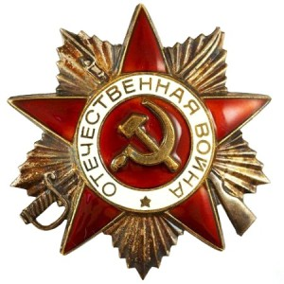
Орден Отечественной войны. Учреждён 20 мая 1942 г.
Хорошо известен подвиг летчика Гастелло, направившего подбитый самолет в скопление вражеской бронетехники. Командиру экипажа бомбардировщика 207-го авиаполка 42-й бомбардировочной авиадивизии капитану Гастелло Н.Ф. за данный подвиг посмертно присвоено звание ГСС.

Slide 6
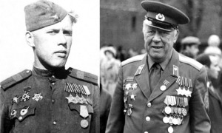
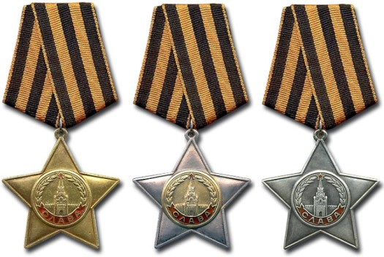
Орден Славы
Полный кавалер ордена Славы гвардии старшина Иванов В.С. (1924-1994) командир отделения разведки 190-го гвардейского стрелкового полка 63-й гвардейской стрелковой дивизии 2-й ударной армии Ленинградского фронта

Slide 7
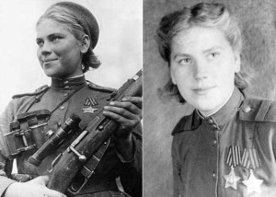
Орден Славы
Снайпер ст. сержант Роза Шанина (1924-1945).В действующих войсках со 2 апреля 1944 года. На счету 54 подтверждённых уничтоженных солдат и офицеров, среди которых 12 снайперов, трое пленных солдат противника. Кавалер орденов Славы 2 и 3 степени. Погибла в бою 28 января 1945 года в 3 км юго-восточнее деревни Ильмсдорф, округ Рихау, Восточная Пруссия.

Slide 8
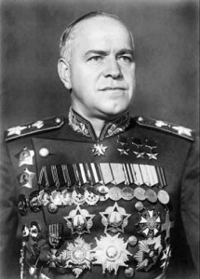
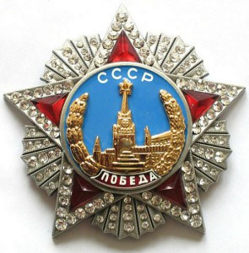
Орден «Победа»
10 апреля 1944 г. орден №1 был вручен командующему 1-м Украинским фронтом Маршалу Советского Союза Жукову Г.К. за освобождение правобережной Украины. 2-ой орден «Победа” Жуков получил, будучи командующим 1-м Белорусским фронтом, 30 марта 1945 года (за взятие Берлина).

Slide 9
Медали
За отвагу За боевые заслуги Медаль Ушакова Медаль Нахимова За оборону Москвы За оборону Ленинграда За оборону Сталинграда За оборону Одессы За оборону Севастополя За оборону Киева
За отвагу За боевые заслуги Медаль Ушакова Медаль Нахимова За оборону Москвы За оборону Ленинграда За оборону Сталинграда За оборону Советского Заполярья За оборону Одессы За оборону Севастополя

Slide 10
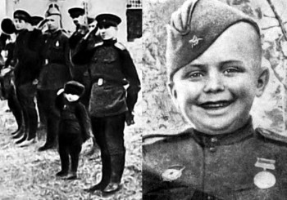
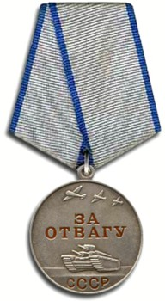
За отвагу
Самый юный кавалер медали «За отвагу» — воспитанник 142-го Гвардейского стрелкового полка шестилетний Сергей Алешков, удостоенный высокой награды за спасение командира

Slide 11
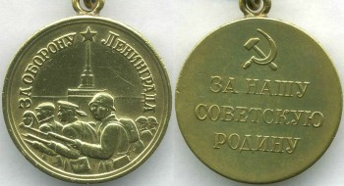
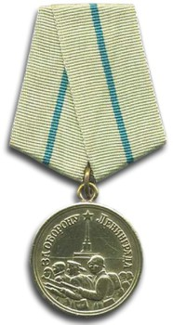
Медаль «За оборону Ленинграда»
Медалью «За оборону Ленинграда» награждались все участники защиты Ленинграда — как военнослужащие, так и гражданское население, содействовавшее обороне города работой на предприятиях, в учреждениях, участвовавшее в строительстве оборонительных сооружений,

Slide 12
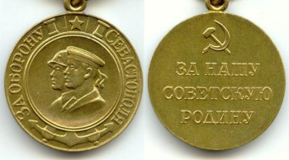
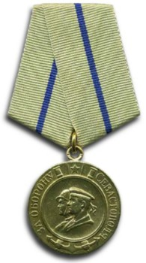
Медаль «За оборону Севастополя»
Награждались все участники обороны Севастополя — военнослужащие и гражданское население, принимавшие непосредственное участие в обороне с 5 ноября 1941 г. по 4 июля 19432

Slide 13
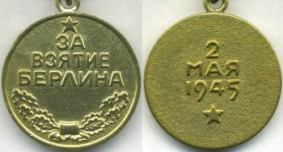
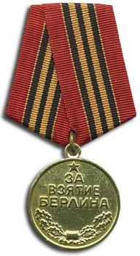
Медаль «За взятие Берлина»
Учреждена 9 июня 1945 г.
Награждались военнослужащие — непосредственные участники героического штурма и взятия Берлина в период с 22 апреля по 2 мая 1945 г., также организаторы и руководители боевых операций при взятии данного города.

Slide 14
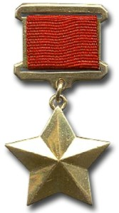
Высшие степени отличия
медаль «Золотая Звезда»

Slide 15
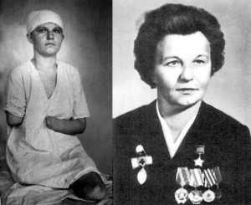
ГСС старшина медицинской службы Туснолобова-Марченко З.М. (1920-1980). За 8 месяцев на фронте вынесла с поля боя 123 бойца. 2 февраля 1943 в бою за станцию Горшечное Курской области была тяжело ранена, обморожена. Врачи спасли ей жизнь, хотя она лишилась рук и ног.

Slide 16
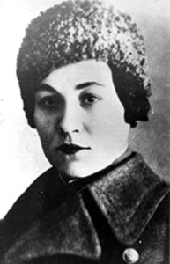
ГСС гвардии сержант Октябрьская М.В. (1902-1944) механик-водитель танка «Боевая подруга». В 1941 при обороне Киева погиб, возглавив контратаку, полковой комиссар 206-й стрелковой дивизии Октябрьский И.Ф. Узнав о смерти мужа, Мария Васильевна Октябрьская поклялась отомстить фашистам. На собственные средства построила танк «Боевая Подруга» и после окончания Омского танкового училища на своем танке сражалась на Западном фронте. Умерла от ран. Танк «Боевая подруга» оставался в строю до Победы.

Slide 17
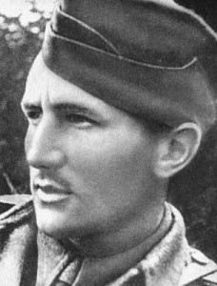
Надпоручик Отакар Ярош (Otakar Jaroš) — командир 1-й роты 1-го отдельного чехословацкого пехотного батальона в составе 25-й гвардейской стрелковой дивизии 3-й танковой армии Воронежского фронта, первый из иностранных воинов, удостоенный звания Герой Советского Союза (посмертно). 8 марта 1943 г. у села Соколово Харьковской обл. бойцы роты Отакара Яроша подбили 19 танков и 6 бронетранспортёров с автоматчиками, уничтожили около 300 солдат и офицеров.

Slide 18
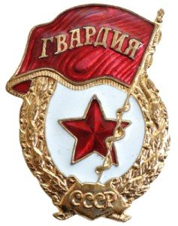
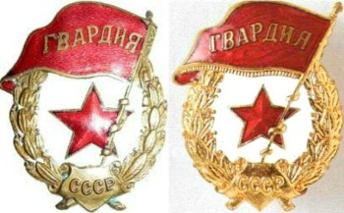
Советская гвардия появилась в период тяжелейших оборонительных сражений лета и осени 1941 г. под Смоленском. В приказе № 308 Ставки Верховного Главнокомандования от 18 сентября говорилось: «В многочисленных боях за нашу Советскую Родину против гитлеровских орд фашистской Германии 100, 127, 153 и 161-я стрелковые дивизии показали образцы мужества, отваги, дисциплины и организованности. В трудных условиях борьбы эти дивизии неоднократно наносили жестокие поражения немецко-фашистским войскам, обращали их в бегство, наводили на них ужас». Перечисленные в приказе дивизии, отличившиеся в боях с врагом, были переименованы соответственно в 1, 2, 3 и 4-ю гвардейские. Им вручили особые гвардейские знамена с портретом В.И. Ленина.
Нагрудные знаки
Знак «Гвардия»

Slide 19
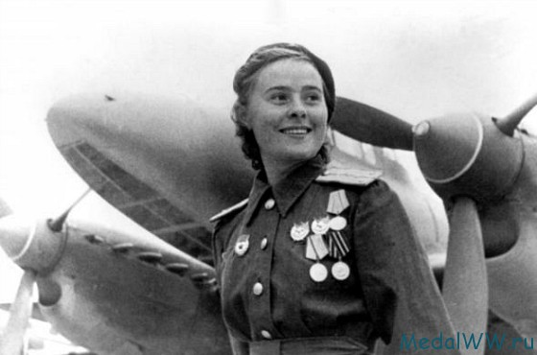
ГСС Мария Ивановна Долина

Slide 20
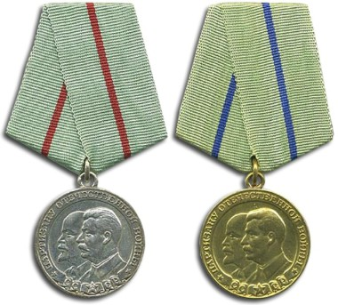
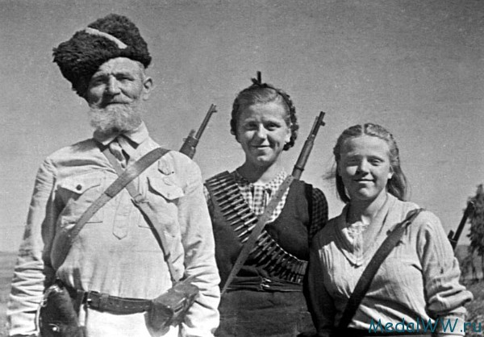
Медаль «Партизану Отечественной войны»
Семья партизан.

Slide 21
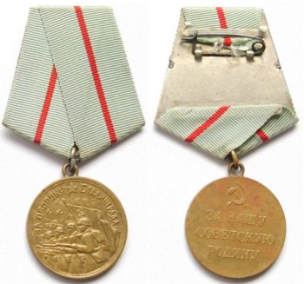
Боевые награды — ярчайшие памятники нашей военной истории, напоминающие о славных страницах борьбы с врагами Отечества.

Slide 22
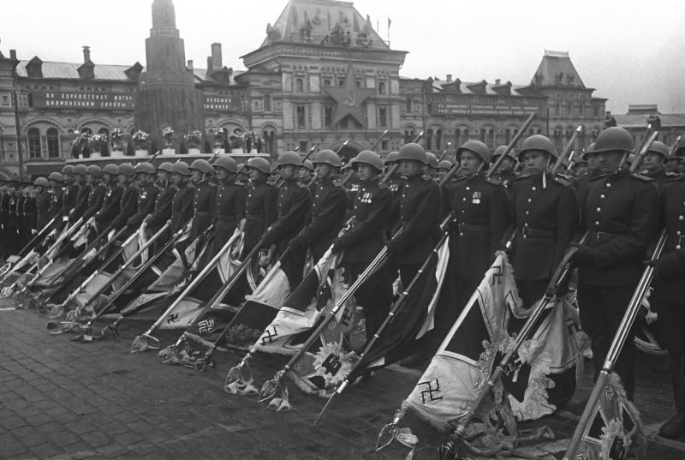
Парад Победы. Советские солдаты с поверженными штандартами гитлеровских войск.

Slide 23
Вечная слава героям !

Slide 24
Информационная поддержка
Источник: http://medalww.ru/ Боевые награды ВОВ © medalww.ru
http://waralbum.ru/13118/

